Slide 1
«ІНЖИНІРИНГ ЕЛЕКТРОЕНЕРГЕТИЧНИХ СИСТЕМ З ВІДНОВЛЮВАНИМИ ДЖЕРЕЛАМИ»
Освітньо-професійна програма для підготовки здобувачів вищої освіти першого рівня за спеціальністю 141«Електроенергетика, електротехніка та електромеханіка»

Slide 2
Осавітня програма направлена на підготовку фахівців
1 Для працевлаштування в компаніях систем електропостачання міст і регіонів
– ДТЕК Київські електричні мережі, ДТЕК Київські регіональні електричні мережі, всі компанії ОБЛЕНЕРГО

Slide 3
2 Для працевлаштування в компаніях, які
займаються проектуванням, будівництвом і
обслуговуванням електростанцій з відновлюваними
джерелами енергії

Slide 4
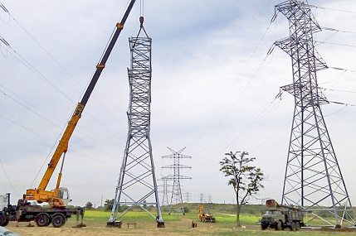
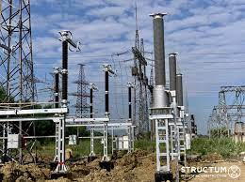
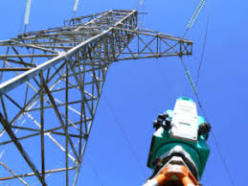
3 Для працевлаштування в компаніях, які
займаються проектуванням і будівництвом
ліній електропередачі і трансформаторних підстанцій
ПАТ Київсільелекто

Slide 5
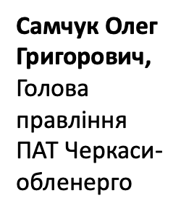
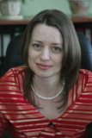
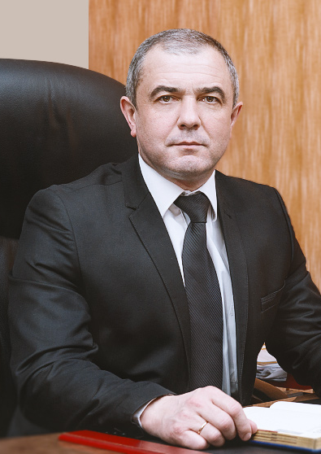
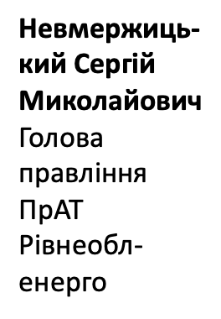
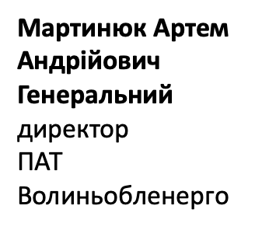
НАШІ СЛАВЕТНІ ВИПУСКНИКИ У СИСТЕМІ ПІДПРИЄМСТВ ГЕНЕРАЦІЇ І РОЗПОДІЛУ ЕЛЕКТРОЕНЕРГІЇ

Slide 6
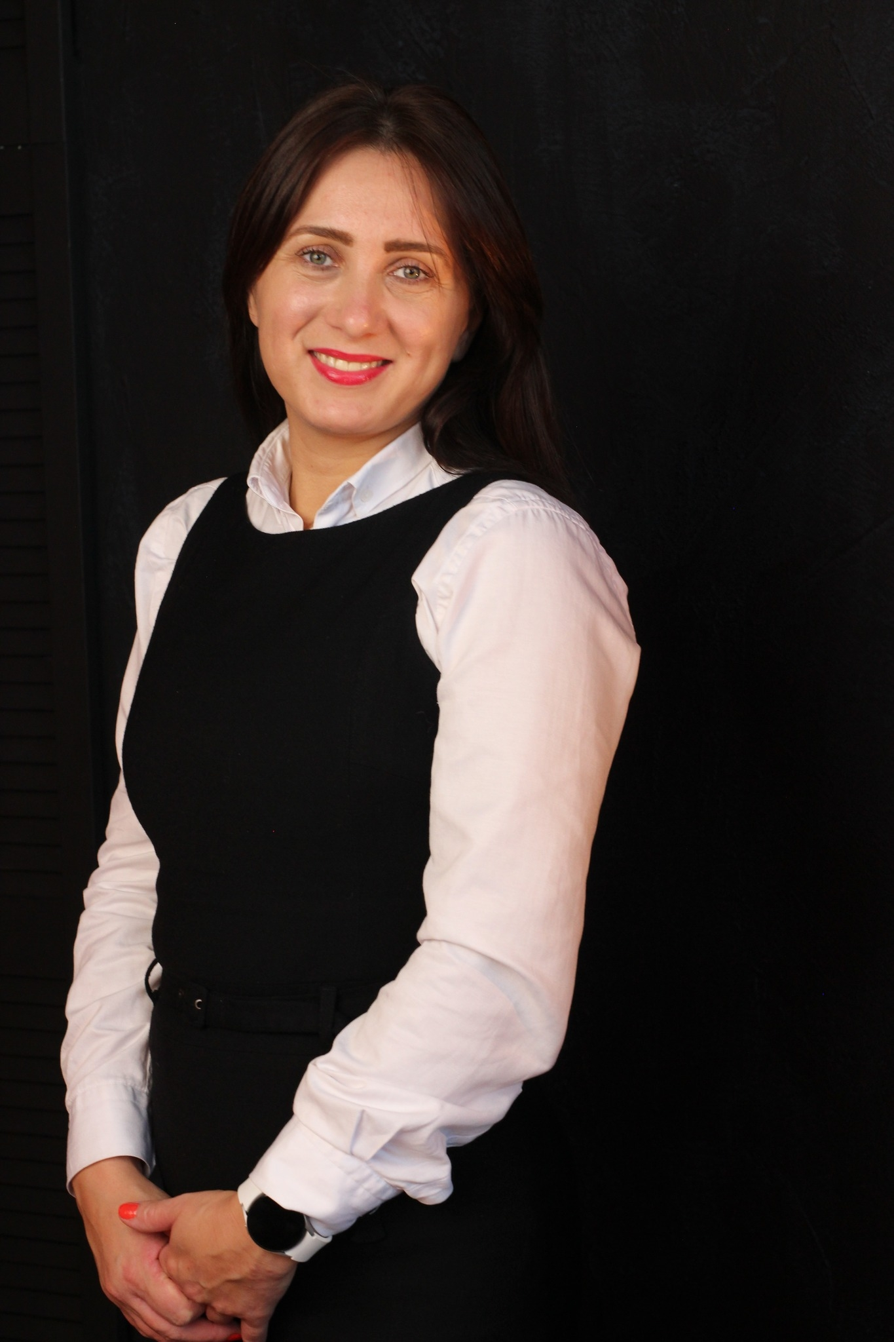
Працевлаштування
У компаніях, які займаються проектуванням та будівництвом сонячних і вітрових електростанцій
Самко Надія – випускниця ННІ
енергетики, автоматики і енергозбереження

Slide 7
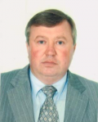
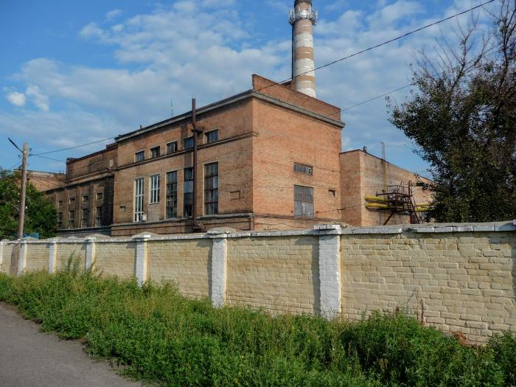
Працевлаштування
У компаніях, які здійснюють обслуговування та експлуатацію сонячних і вітрових електростанцій та електростанцій на біопаливі
Куковальський В.О. Випускник ННІ ЕАЕ, гененеральний директор «Енергопромислової групи Південьергопромтранс
ТЕЦ, м. Сміла. Перша електростанція на біотопливі, виробляє теплову і електричну енергії.

Slide 8
Працевлаштування
Засновник компанії, Віталій Устимчук, випускник ННІ ЕАЕ

Slide 9
Підтримка роботодавців
ПАТ Черкасиобленерго (120 інженерів – випускники ННІ ЕАЕ),
ПАТ Вінницяобленерго (43 інженери – випускники ННІ ЕАЕ),
ПрАТ Хмельницькобленерго (38 інженерів – випускники ННІ ЕАЕ),
ПАТ Рівнеобленерго (51 інженер – випускники ННІ ЕАЕ),
ПАТ Житомиробленерго (63 інженери – випускники ННІ ЕАЕ)
та інші

Slide 10
Особливості програми
НАВЧАННЯ ЗА ПРОГРАМОЮ ДУАЛЬНОЇ ОСВІТИ – НАВЧАЄМОСЬ В МАГІСТРАТУРІ, ПРАЦЮЮЧИ НА ПРОВІДНИХ ПІДПРИЄМСТВАХ ГАЛУЗІ
НАВЧАННЯ ЗА БЮДЖЕТНОЮ ПРОГРАМОЮ ПОДВІЙНИХ ДИПЛОМІВ З ВАРШАВСЬКИМ УНІВЕРСИТЕТОМ НАУК ПРО ЖИТТЯ

Slide 11
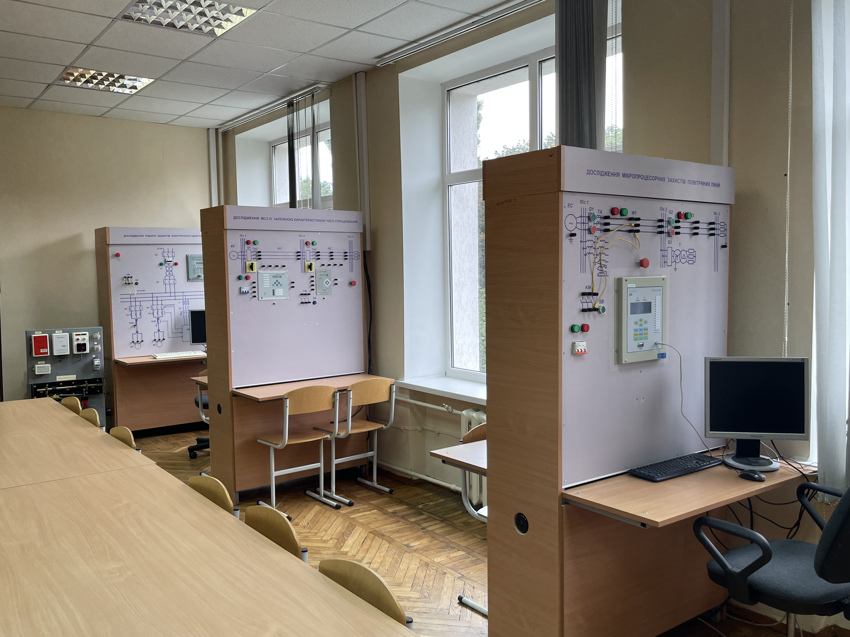
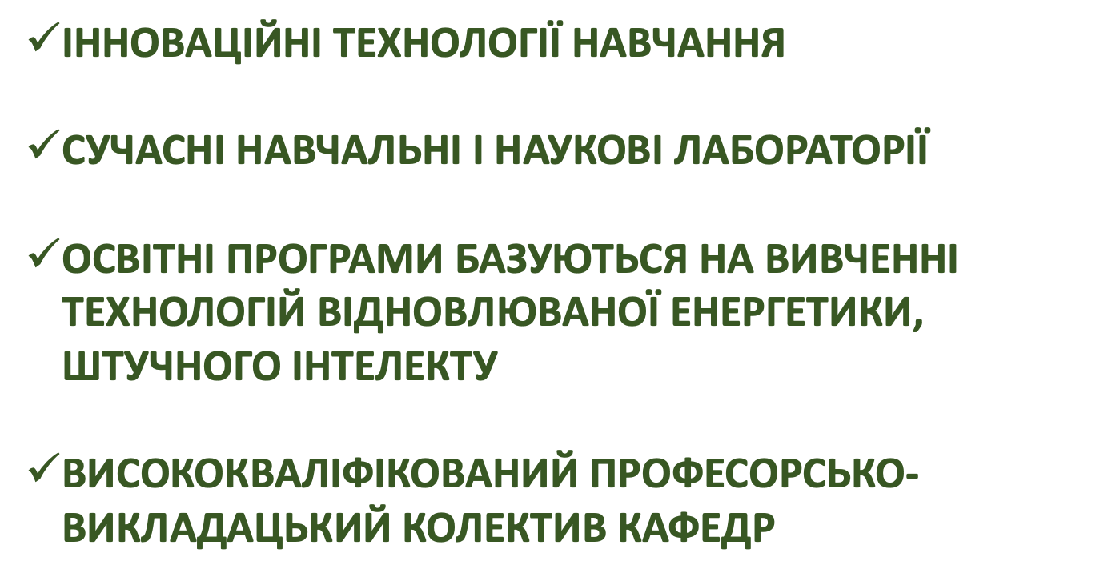
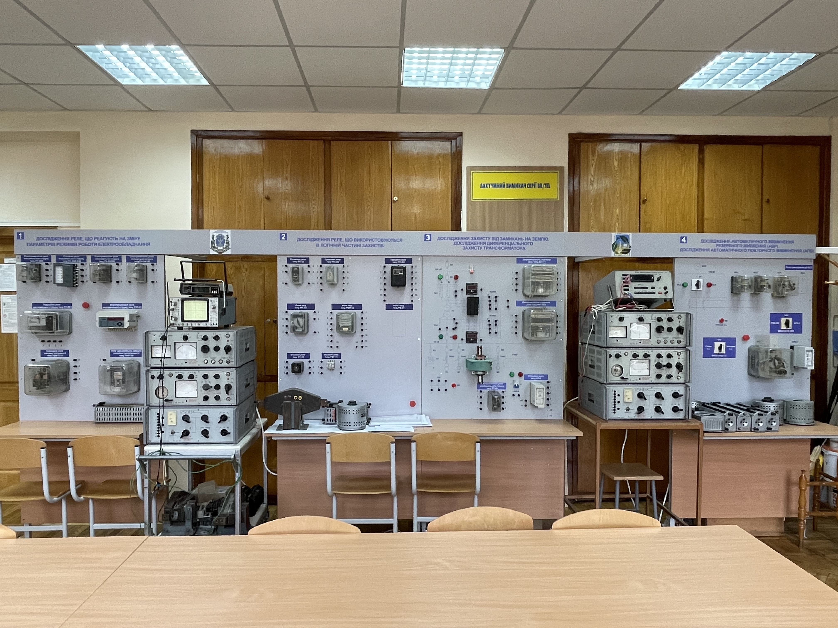
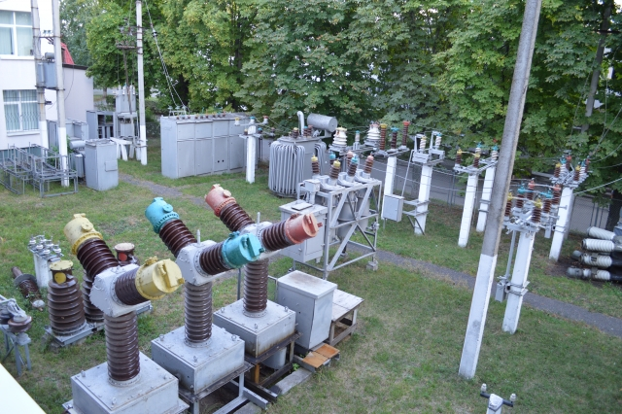
Особливості програми

Slide 12
Дякую за увагу!

